Slide 1


Slide 2


F.S.C MUEBLES Y SUPERFICIES

Slide 3

La idea de nuestro proyecto nace de la necesidad de implementar nuestros conocimientos en la empresa de mi padre la cual no esta constituida legalmente y no se realizan muchas cosas de las que veremos a continuación

Slide 4

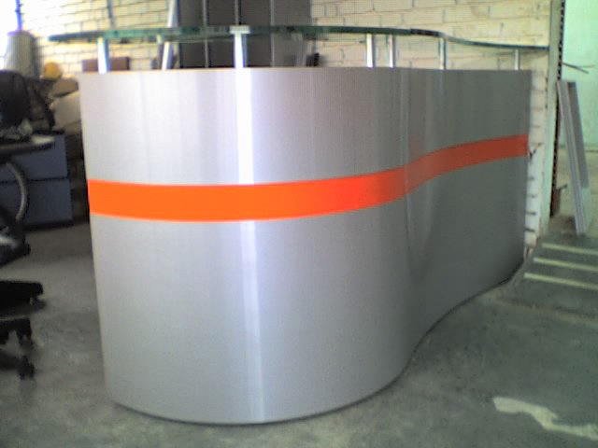
MISIÓN
Somos una empresa del sector de muebles, que integramos activamente la cadena de muebles de oficina de nuestro país, haciéndola más equitativa y transparente para todos sus participantes. En FSC muebles trabajamos para que las personas llenen su entorno empresarial y laboral de vida, buen gusto, y comodidad

Slide 5

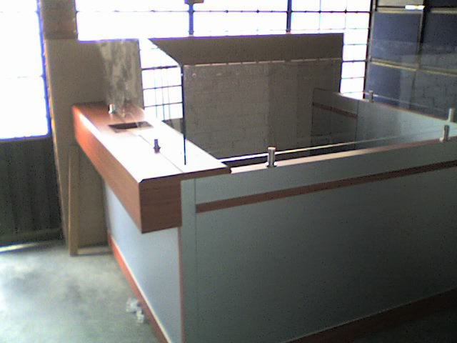
VISIÓN
Para el año 2022 FSC muebles va a ser una empresa con distinción a nivel nacional, consolidad como líder de proyectos empresariales, de diseño e innovación para el ambiente laboral de cada empresa

Slide 6
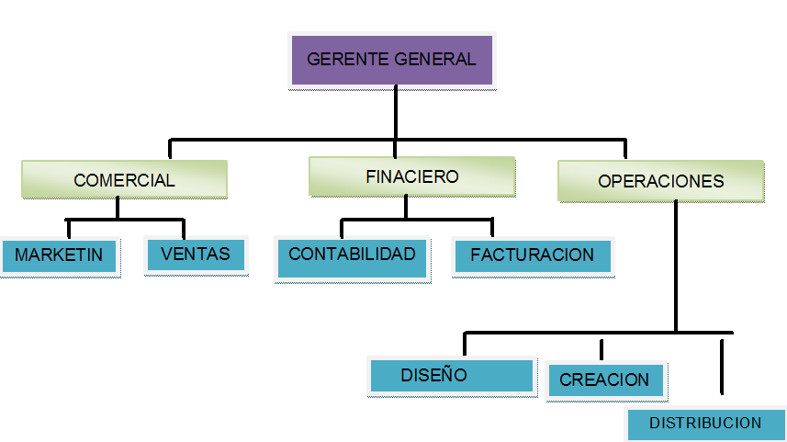
ORGANIGRAMA

Slide 7
TIPO DE EMRESA
Nuestra empresa estaría legalmente constituida como empresa unipersonal Limitada, la cual está reglamentada por la ley 222 de 1995, artículos 71 a 80
Mediante la empresa unipersonal una persona natural o jurídica que reúna las calidades requeridas para ejercer el comercio, podrá destinar parte de sus activos para la realización de una o varias actividades de carácter mercantil

Slide 8
PRODUCTO
Muebles para oficina con excelente calidad elaborado con la mejor madera para una larga conservación, con los mejores diseños innovadores

Slide 9

GRACIAS

